Slide 1
ТЕХНОЛОГИЧЕСКОЕ РАЗВИТИЕ И ИСКУССТВЕННЫЙ ИНТЕЛЛЕКТ
Команда проекта:
Олег желябин, кузнецова виолетта, вахитов камиль, старцев денис, миннебаева аделина, тютюгин кирилл, артюшкина елизавета, васильева арина, улантикова софия, лукманов мади, егорова наталья.

Slide 2
Социальная сфера Видение будущего на 2100 год
СЦЕНАРИИ
Пессимистический | Реалистический | Идеальный
Уход в виртуальную реальность | VR становится помощником в обучении | Прозрачность информации (открытость)
Потеря моральных ценностей | Доступная среда общения | Новые методы качественного образования
Кибертерроризм, недоступность информации | Информация — самый ценный ресурс | Приватность, полная защита личных данных

Slide 3
Медицина, экология Видение будущего на 2100 год
СЦЕНАРИИ
Пессимистический | Реалистический | Идеальный
Значительное уменьшение срока жизни человека | Выращивание, искусственное изготовление органов | Изменение генетического кода (увеличение срока жизни, исчезновение болезней)
Планета превращается в мусорную свалку | Полная переработка мусора | Материалы не требующие переработки
Глобальное изменение климата | Усовершенствование очистительных приборов (для вредных выбросов) | Климат-контроль (возможность контролировать погоду)

Slide 4
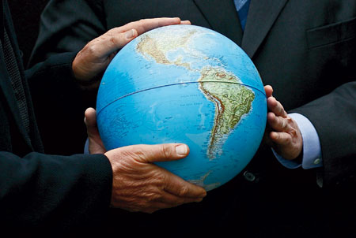
экономическая сфера Видение будущего на 2100 год
СЦЕНАРИИ
Пессимистический | Реалистический | Идеальный
Обесценивание валюты (кризис) | Развитие супердержав | Единая валюта на основе ресурсов (энергетика)
Замена людей роботами и автоматизированными системами | Безработица, низкая оплата неквалифицированного труда | Независимый контроль за денежными потоками через ИИ

Slide 5
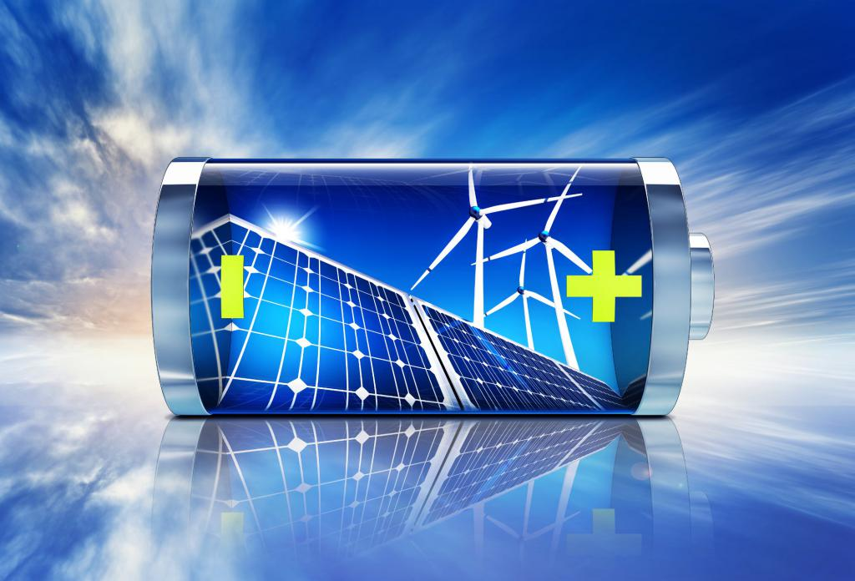
энергетическая сфера Видение будущего на 2100 год
СЦЕНАРИИ
Пессимистический | Реалистический | Идеальный
Увеличивается потребление, недостаток энергии | Повышение КПД в энергетике | Вечный двигатель
Война за ресурсы | Альтернативные источники энергии | Термоядерная энергетика

Slide 6
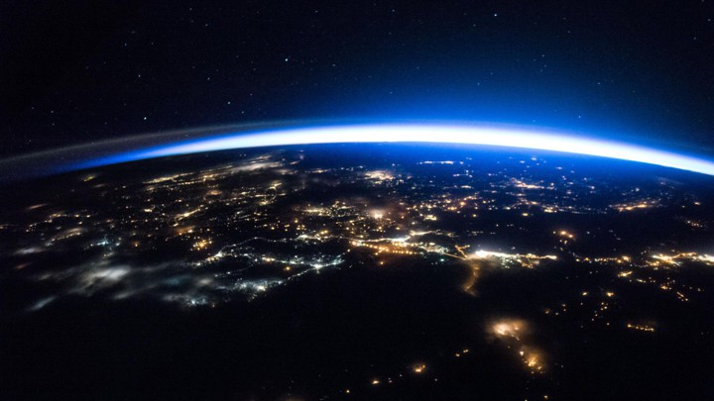
космическая сфера Видение будущего на 2100 год
СЦЕНАРИИ
Пессимистический | Реалистический | Идеальный
Мусорный купол вокруг Земли | Космический лифт (пассажиры, грузы) | Терраформирование
Недоступность космических полетов для большинства | Добыча ресурсов с космических тел | Обнаружение новых материалов, ресурсов, ископаемых
 | Космические экспедиции с помощью андроидов, роботов (управление кораблем и др).

Slide 7
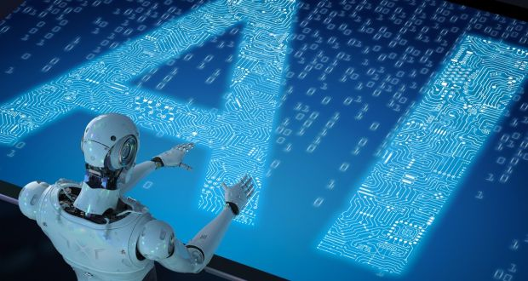
Искусственный интеллект Видение будущего на 2100 год
СЦЕНАРИИ
Пессимистический | Реалистический | Идеальный
Выход ИИ из под контроля человека. | Создание искусственного интеллекта как личности (собственная идентификация). | Роботы с ИИ выполняют самые опасные работы.
Бесконтрольность развития (обучения ИИ). Можно научить хакерским атакам, взламывать счета и др. | Помощь ИИ в распределении ресурсов, сбору статистических данных, прогнозирование. | Развитие ИИ на основе живых организмов, например, грибная экосистема (мицелий).
Использование ИИ в основном в военной отрасли, спецслужбах, для незаконной слежки, операций, манипуляций | Создание законодательства в сфере ИИ и робототехники (права, обязанности, ответственность). | Интеграция (взаимодействие) ИИ с человеческим мозгом для увеличения когнитивных возможностей. Появление квантового компьютера

Slide 8
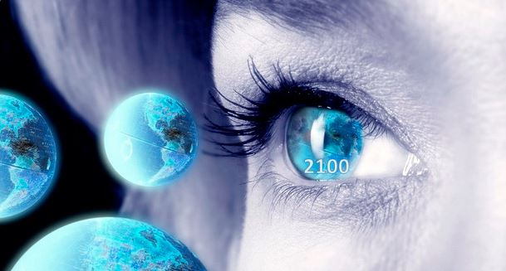
Благодарим за внимание!
Команда “Технологического развития и Искусственного Интеллекта”
Международный молодежный форум “Моделирование будущего: Горизонт 2100“

